Slide 1

النطق بلفظ الجلالة
التربية الإسلامية – الجزء الثاني
الصف الرابع الابتدائي
الفصل الدراسي الثاني

Slide 2

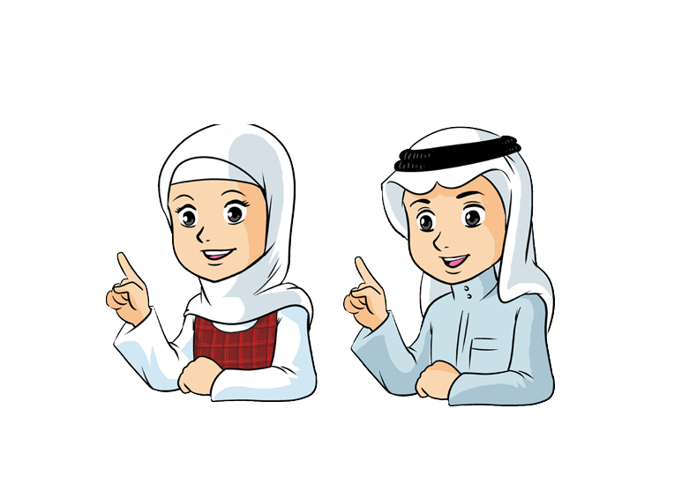
التربية
الإسلامية
النطق بلفظ الجلالة
أهداف الدرس
يتوقع من المتعلم في نهاية هذا الدرس أن يكون قادرًا على:
تعرّف حالات تفخيم لام لفظ الجلالة وحالات ترقيقها.
1
نطق لام لفظ الجلالة نطقًا صحيحًا عند قراءة القرآن الكريم.
2

Slide 3

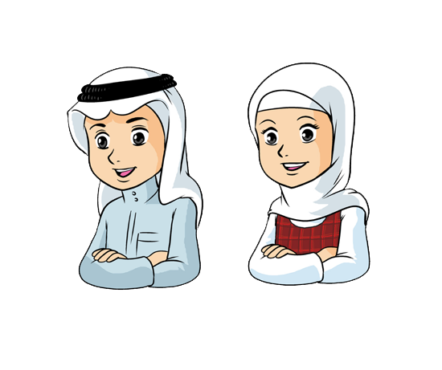
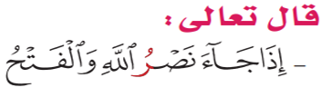



التربية
الإسلامية
النطق بلفظ الجلالة
عند قراءتك للآيتين الكريمتين الآتيتين:
ستلاحظ أنَّك تُفخّم لام لفظ الجلالة، والسبب في ذلك أنّ الحرف الذي قبله جاء مضمومًا في آخر كلمة ( )، وآخر كلمة ( ).

Slide 4





التربية
الإسلامية
النطق بلفظ الجلالة
عند قراءتك للآيتين الكريمتين الآتيتين: :
ستلاحظ أنَّك تُفخّم لامَ لفظ الجلالة، والسبب في ذلك أنّ الحرف الذي قبله جاء مفتوحًا في آخر كلمة ( )، وآخر كلمة ( ).

Slide 5




التربية
الإسلامية
النطق بلفظ الجلالة
عند قراءتك للآيتين الكريمتين الآتيتين:
ستلاحظ أنَّك تُرقّق لامَ لفظ الجلالة، والسبب في ذلك أنّ الحرف الذي قبله جاء مكسورًا في آخر كلمة ( )، وآخر كلمة ( ).

Slide 6
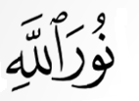






التربية
الإسلامية
النطق بلفظ الجلالة
نشاط 1
الإجابة
ضعْ دائرةً حول المثال المُتضَمِّن للاَّمِ المفخمة من لفظ الجلالة فيما يأتي:
حُرُمَاتِ اللَّهِ
قُلْ فَلِلّهِ

Slide 7
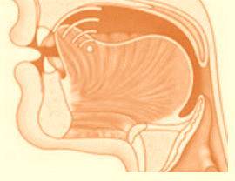
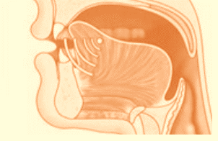
التربية
الإسلامية
النطق بلفظ الجلالة
وضعية اللسان عند النطق بلام لفظ الجلالة:
1
يكونُ وسطُ اللسان عند نُطقهِ باللاَّم المفخمة مُقعَّرًا.
2
يكونُ وسطُ اللسان عند نُطقهِ باللاَّم المرققة طبيعيًّا.

Slide 8
التربية
الإسلامية
النطق بلفظ الجلالة
نشاط ختامي
املأ الخريطة المفاهيمية بما يناسب.
الإجابة
لامُ لفظ الجلالة
يرقّقُ إذا:
يُفخَّمُ إذا:
كان ما قبله مكسورًا.
كان ما قبله مضمومًا أو مفتوحًا.
- مثال للَّام إذا كان ما قبلها................ :
- مثال للَّام إذا كان ما قبلها................ :
مضمومًا
مكسورًا
- مثال للَّام إذا كان ما قبلها............... :
مفتوحًا

Slide 9

انتهى الدرس

